Slide 1
CONTEXTUALIZANDO LA ASIGNATURA DE LENGUA Y CULTURA INDIGENA
ALCI

Slide 2
PARTE 1

Slide 3
Políticas educativas
Educación Intercultural Bilingüe
Fuente: Mineduc
AMUDACHIAO

Slide 4
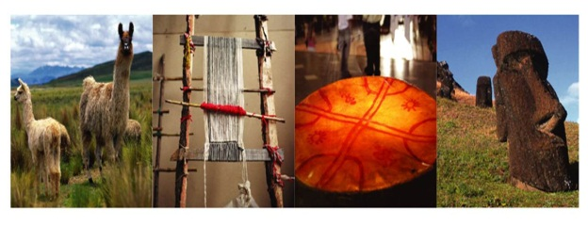
LUGAR QUE OCUPA EL PROGRAMA DE EIB EN EL MINISTERIO DE EDUCACIÓN
MINISTERIO DE EDUCACIÓN
SUBSECRETARÍA DE EDUCACIÓN
DIVISIÓN DE EDUCACIÓN GENERAL
Otras Divisiones
EDUCACIÓN BÁSICA
EDUCACIÓN MEDIA
EDUCACIÓN INTERCULTURAL BILINGÜE
UNIDAD DE TRANSVERSALIDAD
EDUCACIÓN DE ADULTOS
EDUCACIÓN ESPECIAL
Fuente: Mineduc

Slide 5
Lugar que ocupa en el Currículum Nacional la Asignatura de Lengua Indígena
Educación Básica
Lenguaje y comunicación
LENGUA INDÍGENA
Matemática
Idioma Extranjero
Historia, Geografía y Ciencias Sociales
Ciencias Naturales
Fuente: Mineduc

Slide 6
MARCO LEGAL LEY INDÍGENA 19.253 PROGRAMA DE EDUCACION INTERCULTURAL BILINGÜE
Uso y conservación de idiomas indígenas, junto al español en áreas de alta densidad indígena.
Creación de unidad programática que posibilite el acceso a los estudiantes de conocimientos adecuados a la cultura e idiomas indígenas.
Fomento de programas en idiomas indígenas.
Fuente: Mineduc

Slide 7
Marco Legal Chileno
Ley General de Educación LGE
La Educación Intercultural Bilingüe se expresa en el sector curricular dirigido a los niños y niñas, jóvenes y adultos que reconocen la diversidad cultural y de origen y en la cual se enseñan y transmiten la lengua, cosmovisión e historia de su pueblo de origen, estableciendo un diálogo armónico en la sociedad.
Marco Curricular Asignatura Lengua Indígena
«Establece los objetivos fundamentales y contenidos mínimos obligatorios de la educación básica y fija normas general para la implementación de la enseñanza de cuatro lenguas indígenas en el país.» 1996
Decreto N° 280 con fuerza de Ley
Enseñanza de las lenguas originarias en establecimientos del país
Fuente: Mineduc

Slide 8
Marco Legislativo Internacional
DECLARACIÓN DE LOS DERECHOS DEL NIÑO NACIONES UNIDAS 1990
Los niños(as) deben estar preparados para una vida independiente y ser educado en el espíritu de paz, dignidad, tolerancia, libertad, igualdad y solidaridad.
DECLARACIÓN DE LAS NACIONES UNIDAS SOBRE PUEBLOS ORIGINARIOS
Los pueblos indígenas tienen derecho a revitalizar, utilizar, fomentar y transmitir a las generaciones futuras sus historias, idiomas, tradiciones orales, filosofías, sistemas de escritura y literaturas.
CONVENIO 169 OIT
Siempre que sea viable, deberá enseñarse a los niños a leer y a escribir en su propia lengua indígena. Cuando ello no sea viable, las autoridades deberán celebrar consultas con esos pueblos para la adopción de medidas que permitan alcanzar este objetivo.
Fuente: Mineduc

Slide 9
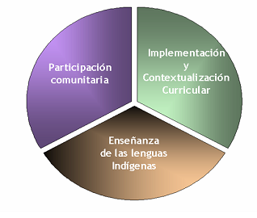
EJES QUE SUSTENTAN EL PROGRAMA DE EDUCACIÓN INTERCULTURAL BILINGÜE
Fuente: Mineduc

Slide 10
Actores que intervienen en la enseñanza de la Lenguas originarias.
Fuente: Mineduc

Slide 11
PARTE 2

Slide 12
ALCI
OFICIALIZACIÓN Y PROGRESIÓN DE LA ASIGNATURA EN COMUNA DE CASTRO
AÑO 2013: 1º AÑO E.G.B.
AÑO 2014: 1º, 2º E.G.B.
AÑO 2015: 1º, 2º, 3º E.G.B.
AÑO 2016: 1º , 2º , 3º. 4º E.G.B.
AÑO 2017: 1º , 2º , 3º, 4º, 5º E.G.B.
AÑO 2018: 1º , 2º , 3º. 4º, 5º, 6º E.G.B.

Slide 13
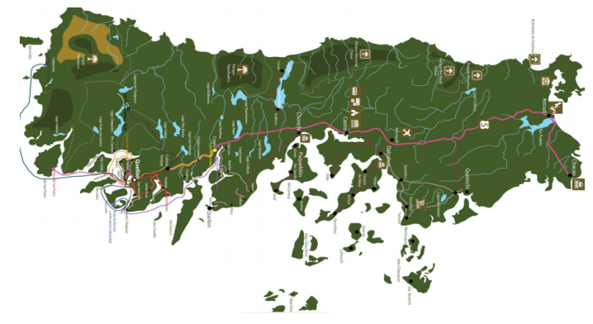
ALCI
Marco curricular nacional
AÑO 2013: 1º
AÑO 2014: 1º , 2º
AÑO 2015:1º , 2º, 3º
Propuesta de trabajo contextualizado
Concepción Williche
AÑO 2016: 1º , 2º , 3º, 4º
Mapudungun

Slide 14
Para empezar…
Elementos culturales
y territoriales
Yo soy parte
de este territorio

Slide 15
Lengua y cultura indígena
Lengua
cultura
Costumbres
Prácticas
Maneras de ser
Rituales
Vestimentas
Canciones
Historia
Relatos
Símbolos
Autoridades ancestrales
Grafemario
Grafema/fonema
Elementos lingüísticos
Elementos gramaticales
Identidad cultural

Slide 16
ACTUALMENTE
Existe un gran porcentaje de colegios de la comuna de Castro impartiendo la asignatura Lengua y cultura indígena, desde la concepción WILLICHE.

Slide 17
CARACTERÍSTICAS DE ALCI
4 horas pedagógicas semanales
Dupla pedagógica (educador/a tradicional y profesor mentor)
Reuniones técnicos pedagógicas semanales
actividades comunales
Wechipanti
Chauqueo
Campeonato de linao

Slide 18
ELABORACIÓN DE PROGRAMAS PROPIOS

Slide 19
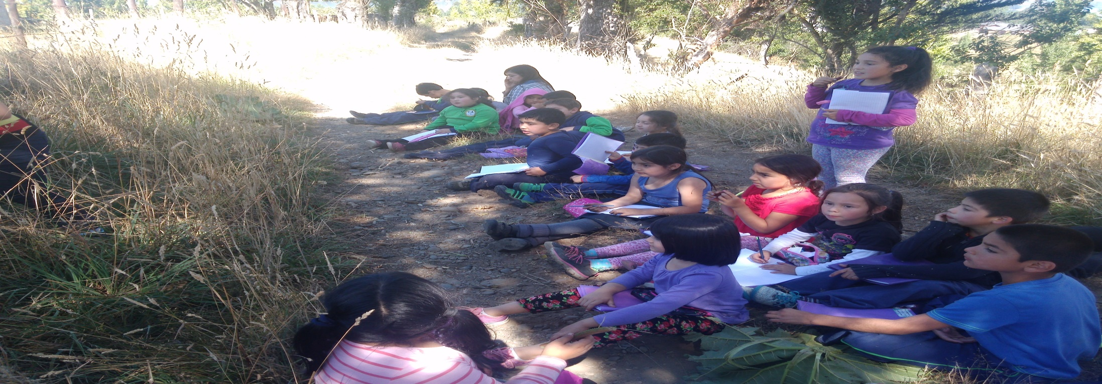
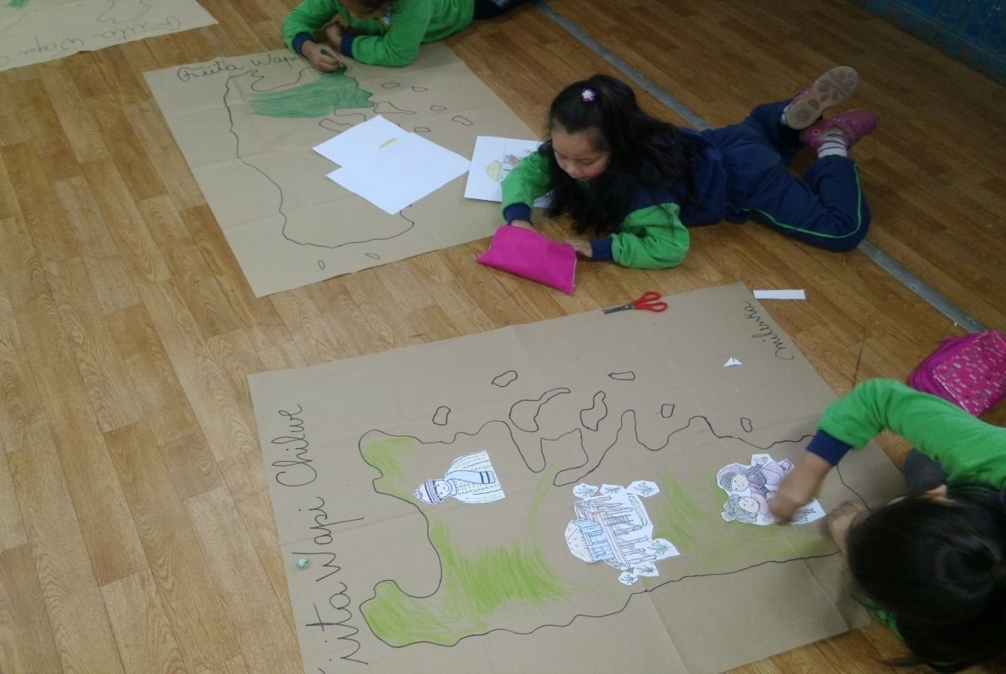
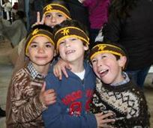
Mañun

